Slide 1


UNIVERSIDAD NACIONAL
DE CAÑETE
Código: F-M01.01-VRA-008
Revisión: 02
Fecha de aprobación: 22/03/2022
“Análisis de las densidades horarias de infracciones de tránsito en San Martín usando DBSCAN”
AUTOR(ES):
RAMIREZ BAUTISTA, NIK DENILSON.
AUMA PEREZ, CARLOS ALBERTO.
CONDORI JANAMPA, STEVEN.
RENE REYES, AMESQUITA.
DOCENTE:
JUAN HERNADEZ PEREZ
CURSO
INTILIGENCIA ARTIFICIAL Y SISTEMAS EXPERTOS
Universidad Nacional de Cañete – UNDC 2025. Todos los derechos reservados

Slide 2
UNIVERSIDAD NACIONAL
DE CAÑETE
Código: F-M01.01-VRA-008
Revisión: 02
Fecha de aprobación: 17/11/2025
Capítulo I: Introducción
Problema que aborda: Alta incidencia de infracciones de tránsito en la región San Martín, sin un análisis específico de sus patrones horarios.
Solución tecnológica desarrollada: Aplicación del algoritmo DBSCAN para identificar agrupamientos de infracciones según su densidad horaria.
Objetivo del proyecto: Analizar las densidades horarias de las infracciones de tránsito mediante técnicas de agrupamiento espacial no supervisado.
Tecnología base utilizada:
Machine Learning
DBSCAN (clustering no supervisado)
Herramientas de procesamiento de datos como Power Pivot e IntelliJ IDEA
Impacto esperado:
Mejor planificación de operativos de fiscalización vial.
Optimización de recursos y diseño de políticas públicas de tránsito basadas en evidencia.
Posibilidad de replicar el modelo en otras regiones.
Universidad Nacional de Cañete – UNDC 2025. Todos los derechos reservados

Slide 3
UNIVERSIDAD NACIONAL
DE CAÑETE
Código: F-M01.01-VRA-008
Revisión: 02
Fecha de aprobación: 17/11/2025
Justificación Práctica
Responde a una necesidad real: Ayuda a las autoridades de San Martín a identificar horas críticas y patrones de infracciones para mejorar la fiscalización vial.
Supera limitaciones actuales: Actualmente los datos no se analizan a fondo; usar DBSCAN permitirá obtener información precisa y útil, más allá de simples estadísticas.
Optimiza recursos: Permite planificar operativos de control en los momentos y lugares de mayor riesgo, haciendo más eficiente la gestión vial.
Tiene potencial replicable: La metodología tecnológica puede aplicarse en otras regiones, mejorando la seguridad vial en más lugares.
Fortalece políticas públicas: Con datos objetivos, se podrán diseñar estrategias de tránsito más efectivas, impactando positivamente en la seguridad y calidad de vida.
Universidad Nacional de Cañete – UNDC 2025. Todos los derechos reservados

Slide 4
UNIVERSIDAD NACIONAL
DE CAÑETE
Código: F-M01.01-VRA-008
Revisión: 02
Fecha de aprobación: 17/11/2025
Capítulo II: Metodología
Metodología del diseño de la solución tecnológica
Descripción del enfoque metodológico utilizado para diseñar y desarrollar el producto.
Tipo de investigación: La investigación tuvo un enfoque cuantitativo y fue de tipo aplicado, con un nivel descriptivo. El diseño fue no experimental y transversal, ya que se analizaron datos históricos sin manipular variables.
Modelo de desarrollo adoptado: Para el desarrollo de la solución tecnológica se empleó un enfoque basado en el Modelo en Cascada (Waterfall). Este se complementa con principios del Modelo de Prototipos, ya que el resultado es una solución funcional que valida la efectividad del análisis de densidad.
Justificación del enfoque elegido:
Se eligió un enfoque cuantitativo porque permitió el análisis numérico y sistemático de grandes volúmenes de datos para identificar patrones horarios de infracciones.
El tipo aplicado se justifica porque el estudio busca resolver un problema práctico: optimizar la asignación de recursos de control vial en San Martín.
El modelo en cascada se adaptó bien al proceso secuencial del proyecto:
Recolección de datos
Diseño y estructuración ETL
Implementación del algoritmo
Pruebas y visualización de resultados.
Universidad Nacional de Cañete – UNDC 2025. Todos los derechos reservados

Slide 5
UNIVERSIDAD NACIONAL
DE CAÑETE
Código: F-M01.01-VRA-008
Revisión: 02
Fecha de aprobación: 17/11/2025
Objetivo del Prototipo
Procesar registros históricos de infracciones para identificar y visualizar "puntos calientes" o clústeres de alta densidad horaria, apoyando así la toma de decisiones estratégicas en seguridad vial.
Arquitectura y Tecnologías
Lenguaje: Python 3.9.
Entorno de Desarrollo (IDE): IntelliJ IDEA.
Librerías Clave: pandas (para manipulación de datos), scikit-learn (para implementar el algoritmo DBSCAN), matplotlib (para la generación de gráficos).
Herramienta ETL: Power Pivot (en Excel) para la limpieza y transformación inicial de los datos.
Requisitos del Sistema
Hardware Base:
Laptop 2: Intel Core i7 12500H, 16 GB RAM.
Datos de Entrada:
Fuente: Portal de Datos Abiertos del Perú.
Formato: Archivos CSV con registros de infracciones.
Universidad Nacional de Cañete – UNDC 2025. Todos los derechos reservados

Slide 6
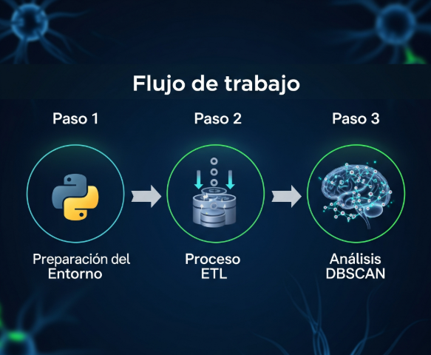
UNIVERSIDAD NACIONAL
DE CAÑETE
Código: F-M01.01-VRA-008
Revisión: 02
Fecha de aprobación: 17/11/2025
Interpretación de los Entregables
Visualizaciones: Se generan gráficos (mapas de densidad horaria) en formato PNG y PDF para cada provincia.
Clústeres (Puntos de Colores): Representan los "puntos calientes" o las horas con alta concentración de infracciones.
"Ruido" (Puntos Aislados): Son infracciones esporádicas o eventos atípicos (outliers) que no pertenecen a ningún grupo denso.
Tablas de Resultados: Se generan archivos que resumen los agrupamientos por hora y provincia, listos para ser usados por las autoridades.
Universidad Nacional de Cañete – UNDC 2025. Todos los derechos reservados

Slide 7
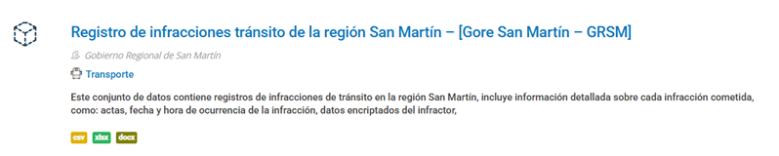
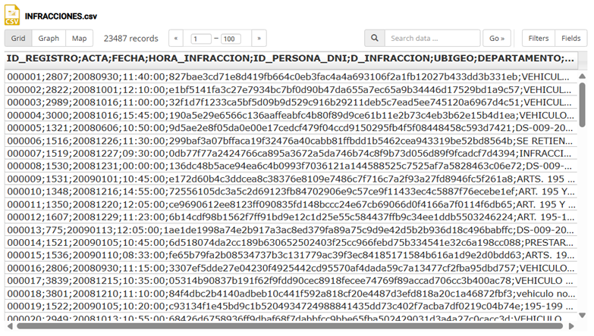

UNIVERSIDAD NACIONAL
DE CAÑETE
Código: F-M01.01-VRA-008
Revisión: 02
Fecha de aprobación: 17/11/2025
Capítulo II: Desarrollo de la solución T.
Recolección
Universidad Nacional de Cañete – UNDC 2025. Todos los derechos reservados

Slide 8
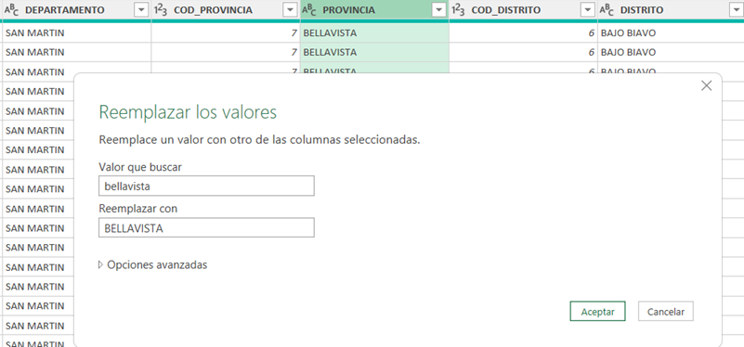
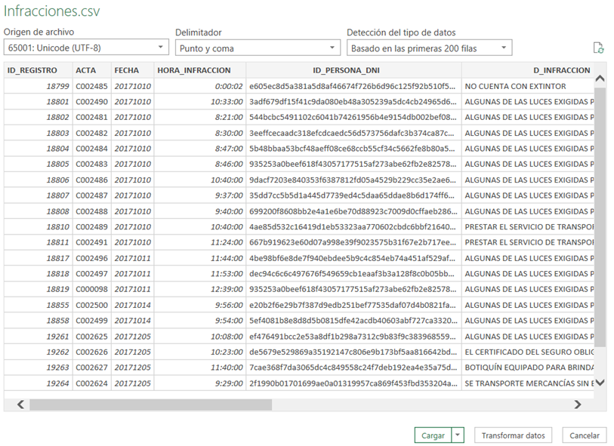
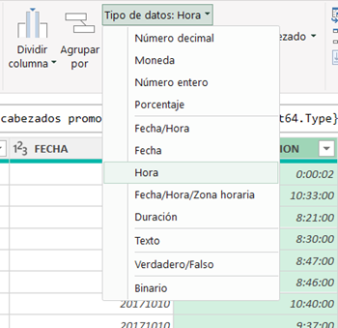
UNIVERSIDAD NACIONAL
DE CAÑETE
Código: F-M01.01-VRA-008
Revisión: 02
Fecha de aprobación: 17/11/2025
Capítulo II: Desarrollo de la solución T.
2. Transformación - Limpieza de datos
Universidad Nacional de Cañete – UNDC 2025. Todos los derechos reservados

Slide 9
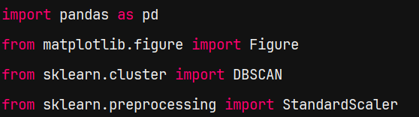
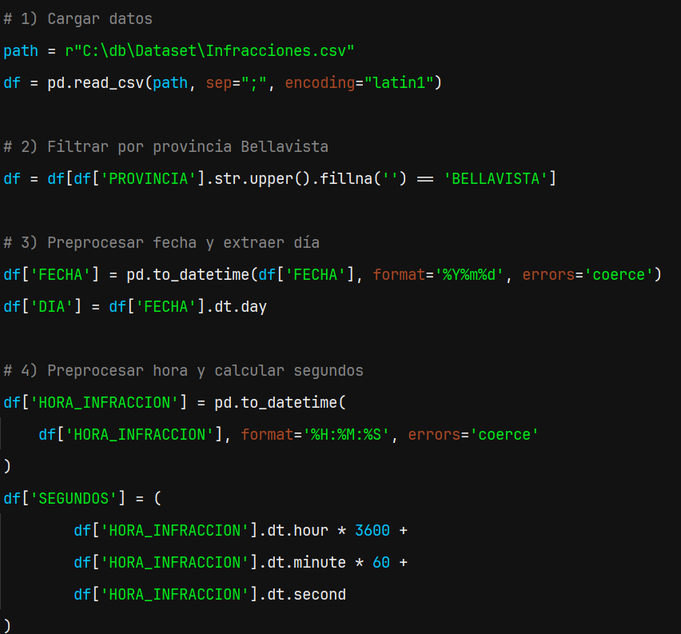
UNIVERSIDAD NACIONAL
DE CAÑETE
Código: F-M01.01-VRA-008
Revisión: 02
Fecha de aprobación: 17/11/2025
Capítulo II: Desarrollo de la solución T.
2. Procesamiento de datos
Pandas (Biblioteca de Python) Una vez que los datos estaban limpios, la biblioteca Pandas se usó dentro del código para la manipulación y el procesamiento más detallado.
Esto incluye filtrar los datos por cada provincia, convertir las columnas de fecha y hora a formatos numéricos, y preparar la matriz de datos para ser analizada por el algoritmo DBSCAN
Universidad Nacional de Cañete – UNDC 2025. Todos los derechos reservados

Slide 10
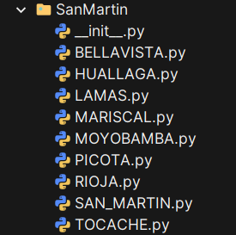
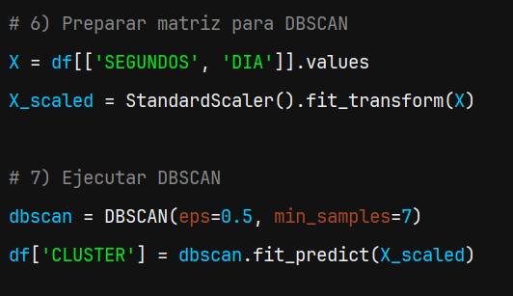
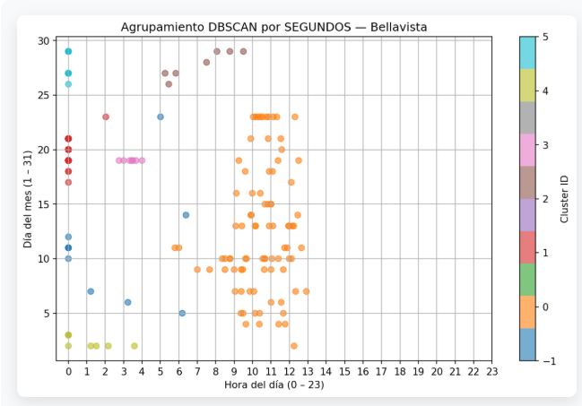
UNIVERSIDAD NACIONAL
DE CAÑETE
Código: F-M01.01-VRA-008
Revisión: 02
Fecha de aprobación: 17/11/2025
Capítulo II: Desarrollo de la solución T.
2. Matriz de datos para ser analizada por el algoritmo DBSCAN
Universidad Nacional de Cañete – UNDC 2025. Todos los derechos reservados

Slide 11
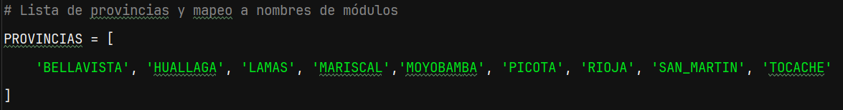
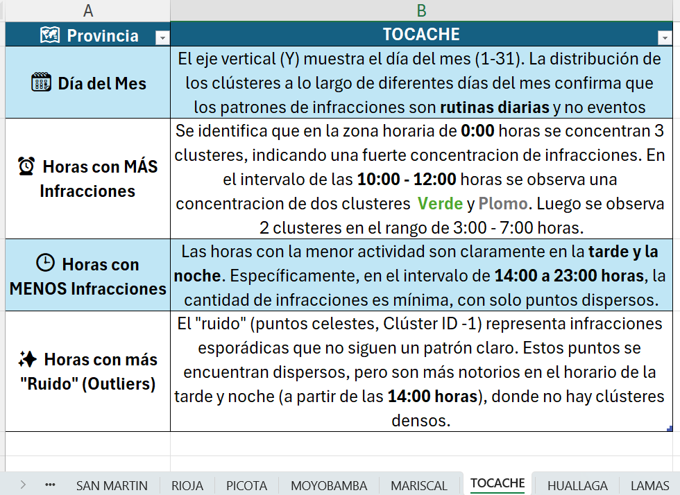
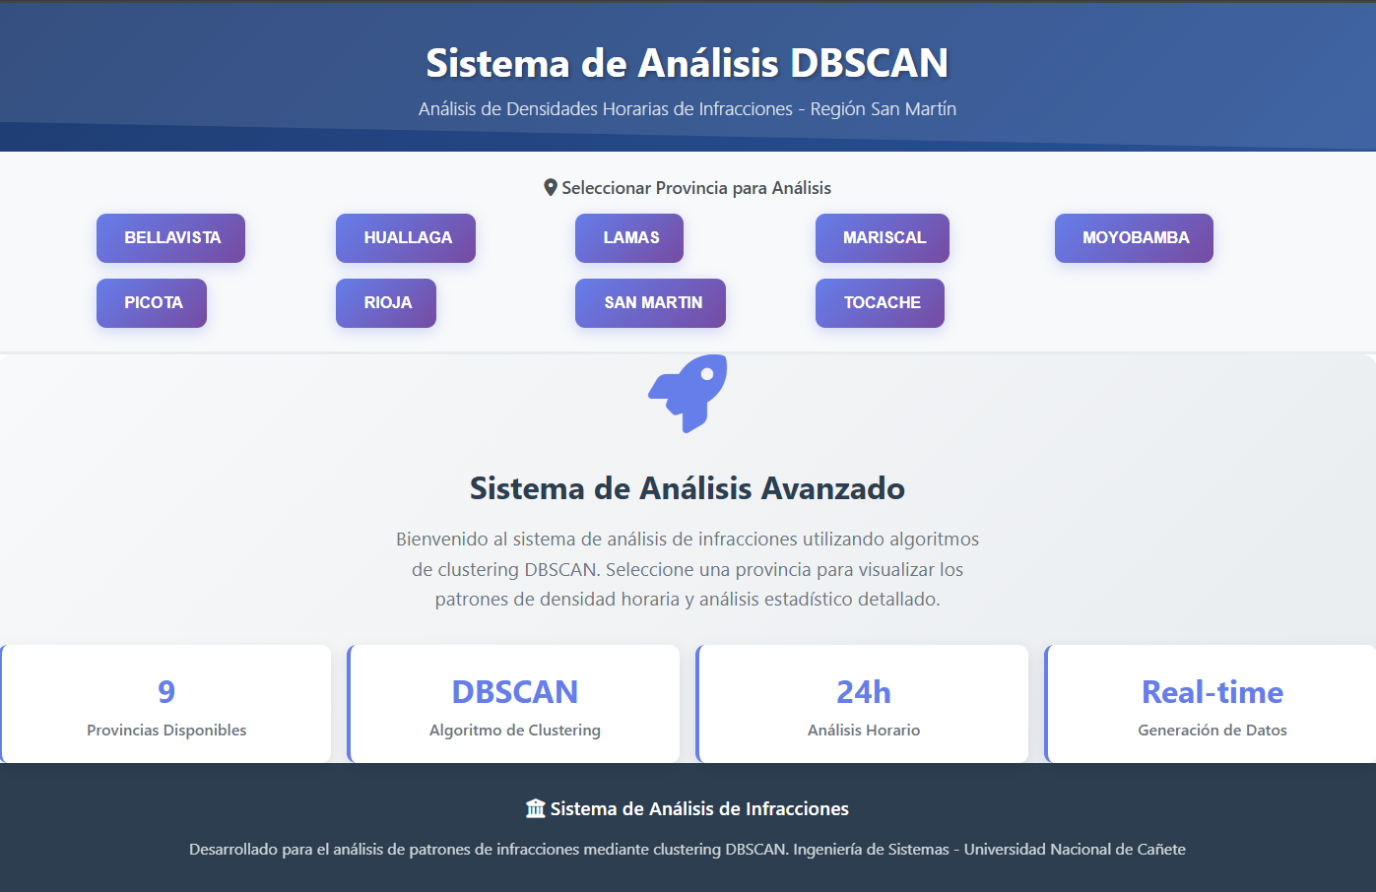
UNIVERSIDAD NACIONAL
DE CAÑETE
Código: F-M01.01-VRA-008
Revisión: 02
Fecha de aprobación: 17/11/2025
Capítulo II: Desarrollo de la solución T.
2. Preparación de una interfaz
Universidad Nacional de Cañete – UNDC 2025. Todos los derechos reservados

Slide 12
UNIVERSIDAD NACIONAL
DE CAÑETE
Código: F-M01.01-VRA-008
Revisión: 02
Fecha de aprobación: 17/11/2025
Capítulo III: Resultado
3.1 Resultados e impacto
El análisis global de los datos revela patrones consistentes y significativos en toda la región. El hallazgo más notable es la identificación de dos "puntos calientes" o periodos de muy alta densidad de infracciones:
Pico de Medianoche: Se confirma un clúster de muy alta densidad recurrente a las 0:00 horas. Este patrón es el más consistente en la mayoría de las provincias analizadas, incluyendo San Martín, Moyobamba, Rioja, Mariscal Cáceres y Tocache, señalando un periodo de riesgo generalizado.
Bloque de Actividad Diurna: Se identifica un segundo bloque de alta concentración de infracciones durante el día, principalmente entre las 9:00 y las 17:00 horas. La duración e intensidad de este pico varía provincialmente, pero su presencia es una constante regional.
El algoritmo también demostró su eficacia al aislar las infracciones esporádicas como "ruido" estadístico, lo que valida la coherencia interna de los clústeres identificados como patrones de comportamiento reales y no como eventos aleatorios.
Universidad Nacional de Cañete – UNDC 2025. Todos los derechos reservados

Slide 13
UNIVERSIDAD NACIONAL
DE CAÑETE
Código: F-M01.01-VRA-008
Revisión: 02
Fecha de aprobación: 17/11/2025
3.1 Resultados e impacto
Los patrones identificados tienen implicaciones directas para la seguridad y gestión vial en la región de San Martín:
Impacto del Pico de Medianoche: La alta recurrencia de infracciones a las 0:00 horas sugiere un período de alto riesgo que puede estar asociado a factores como la vida nocturna, la conducción bajo los efectos del alcohol o una menor presencia de autoridades, lo que genera una ventana de tiempo crítica para la seguridad vial.
Impacto del Pico Diurno: La concentración de infracciones durante el día coincide con las horas de mayor actividad comercial y laboral. El impacto se traduce en un riesgo elevado en momentos de alta congestión vehicular, afectando la fluidez del tránsito y la seguridad de los ciudadanos.
Impacto de la Variabilidad Provincial: La existencia de patrones diferenciados entre provincias como Picota, Lamas y San Martín demuestra que una política de fiscalización "talla única" es ineficaz. El impacto de este hallazgo es la necesidad urgente de diseñar estrategias de control vial descentralizadas, basadas en la evidencia y adaptadas a la realidad de cada localidad.
Universidad Nacional de Cañete – UNDC 2025. Todos los derechos reservados

Slide 14
UNIVERSIDAD NACIONAL
DE CAÑETE
Código: F-M01.01-VRA-008
Revisión: 02
Fecha de aprobación: 17/11/2025
3.2 Conclusiones y recomendaciones
En base a los hallazgos del proyecto, se determinaron conclusiones significativas sobre los patrones de infracciones en la región San Martín. El análisis de resultados demuestra que, a nivel regional, existen dos "puntos calientes" o periodos de muy alta densidad de infracciones: un pico recurrente y muy marcado a las 0:00 horas, presente en la mayoría de provincias como San Martín, Moyobamba, Rioja y Tocache , y un segundo bloque de alta actividad concentrado durante el día, principalmente entre las 9:00 y las 17:00 horas. Sin embargo, al examinar los resultados específicos y los anexos de cada provincia, se concluye que los patrones no son homogéneos. Por ejemplo, mientras San Martín y Moyobamba siguen el patrón bimodal general , provincias como Picota muestran un comportamiento distinto, con un clúster de infracciones que se extiende de 0:00 a 6:00 horas y un pico diurno más acotado entre las 10:00 y 12:00. Lamas presenta un bloque masivo de 9:00 a 14:00 horas , y Bellavista concentra su "punto caliente" principal entre las 9:00 y 12:00 horas. Esta variabilidad provincial demuestra que las estrategias de control vial deben ser descentralizadas y adaptadas a la realidad de cada localidad. La efectividad del algoritmo DBSCAN para aislar estas concentraciones y diferenciarlas del "ruido" o infracciones esporádicas valida que los patrones identificados son comportamientos reales y no eventos aleatorios.
Universidad Nacional de Cañete – UNDC 2025. Todos los derechos reservados

Slide 15
UNIVERSIDAD NACIONAL
DE CAÑETE
Código: F-M01.01-VRA-008
Revisión: 02
Fecha de aprobación: 17/11/2025
3.2 Conclusiones y recomendaciones
A partir de estas conclusiones, se recomienda a las autoridades competentes focalizar los recursos de fiscalización de manera inteligente, concentrándose en los horarios críticos identificados. Esto implica implementar operativos nocturnos rigurosos alrededor de la medianoche y optimizar el patrullaje diurno en la franja de 9:00 a 17:00 horas, ajustando el despliegue a los patrones específicos de cada provincia. Para facilitar una gestión proactiva, se sugiere el desarrollo de un tablero de control o dashboard interactivo que permita a las autoridades visualizar los patrones de manera dinámica.
Adicionalmente, es recomendable complementar este análisis cuantitativo con estudios cualitativos para investigar las causas subyacentes de estos picos de infracciones, cruzando los datos con los tipos de faltas cometidas. Finalmente, como una futura línea de investigación, se propone la integración de datos de geolocalización para aplicar algoritmos de clustering espacial, lo que permitiría crear mapas de calor para un control territorial aún más preciso, identificando no solo cuándo, sino también dónde se concentran las infracciones.
Universidad Nacional de Cañete – UNDC 2025. Todos los derechos reservados

Slide 16
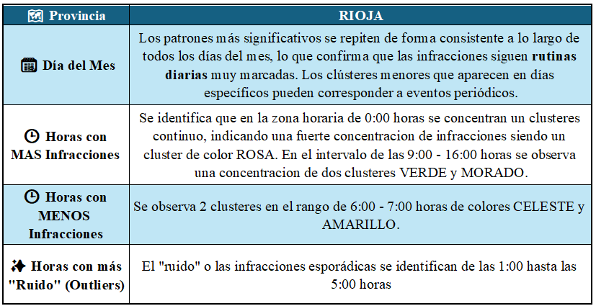
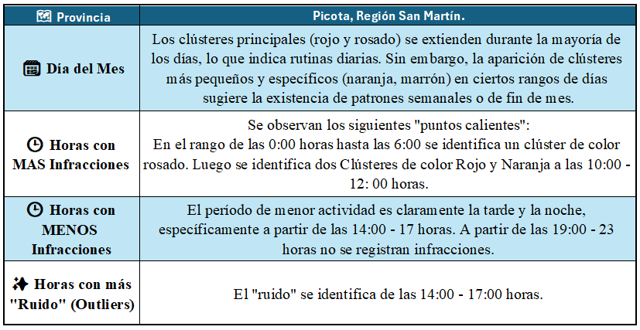
UNIVERSIDAD NACIONAL
DE CAÑETE
Código: F-M01.01-VRA-008
Revisión: 02
Fecha de aprobación: 17/11/2025
Anexos
Universidad Nacional de Cañete – UNDC 2025. Todos los derechos reservados

Slide 17
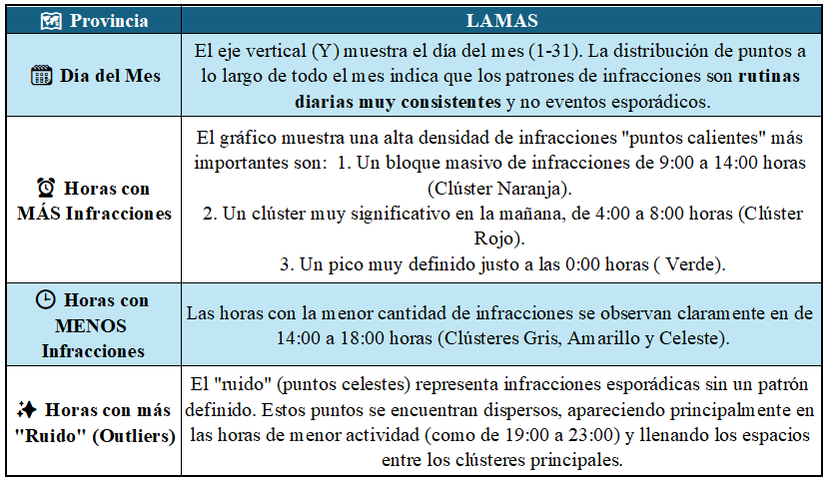
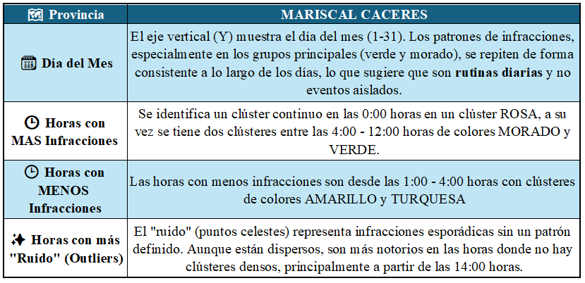
UNIVERSIDAD NACIONAL
DE CAÑETE
Código: F-M01.01-VRA-008
Revisión: 02
Fecha de aprobación: 17/11/2025
Anexos
Universidad Nacional de Cañete – UNDC 2025. Todos los derechos reservados

Slide 18
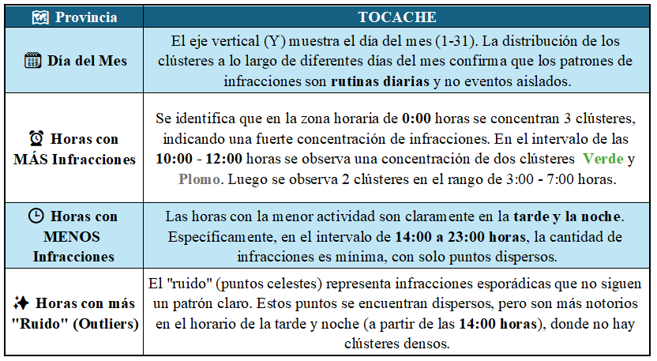
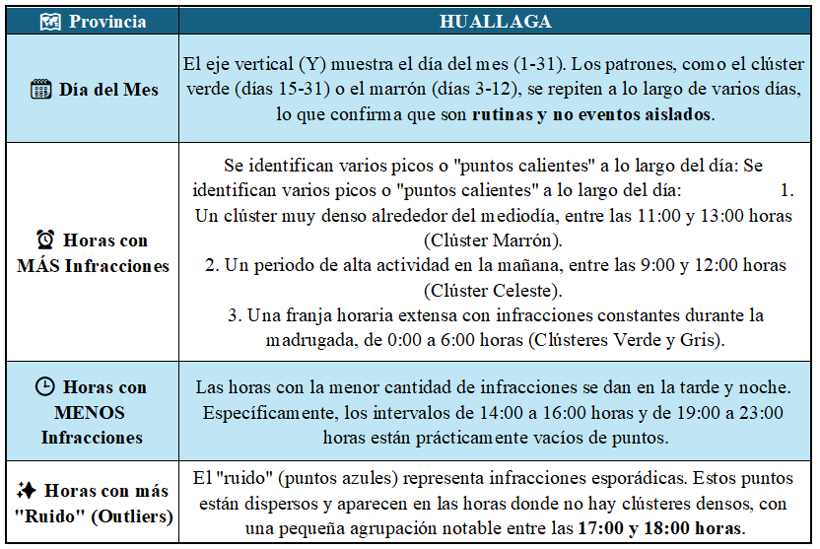
UNIVERSIDAD NACIONAL
DE CAÑETE
Código: F-M01.01-VRA-008
Revisión: 02
Fecha de aprobación: 17/11/2025
Anexos
Universidad Nacional de Cañete – UNDC 2025. Todos los derechos reservados

Slide 19
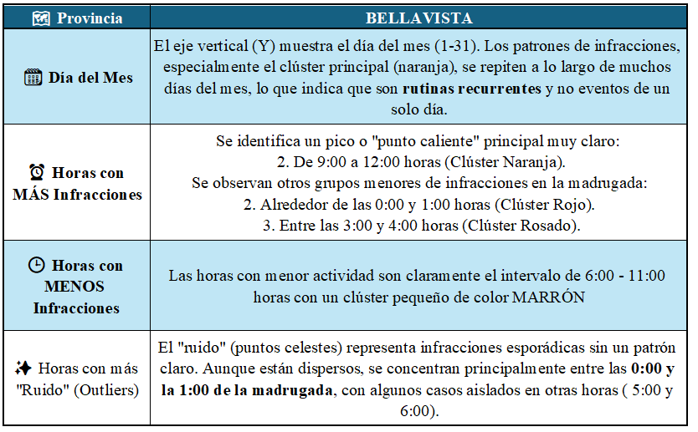
UNIVERSIDAD NACIONAL
DE CAÑETE
Código: F-M01.01-VRA-008
Revisión: 02
Fecha de aprobación: 17/11/2025
Anexos
Universidad Nacional de Cañete – UNDC 2025. Todos los derechos reservados

Slide 20
UNIVERSIDAD NACIONAL
DE CAÑETE
Código: F-M01.01-VRA-008
Revisión: 02
Fecha de aprobación: 17/11/2025
Referencias
Creswell, J. W., & Creswell, J. D. (2018). Research design: Qualitative, quantitative, and mixed methods approaches (5ª ed.). SAGE Publications. https://spada.uns.ac.id/pluginfile.php/510378/mod_resource/content/1/creswell.pdf
Hair, J. F., Babin, B. J., Money, A. H., & Samouel, P. (2019). Essentials of business research methods (2ª ed.). Routledge. https://doi.org/10.4324/9780429203374
Punch, K. F. (2014). Introduction to social research: Quantitative and qualitative approaches (3ª ed.). SAGE Publications. https://us.sagepub.com/en-us/sam/introduction-to-social-research/book237782
Shields, P. M., & Rangarajan, N. (2013). A playbook for research methods: Integrating conceptual frameworks and project management. New Forums Press. https://www.researchgate.net/publication/263046108_A_Playbook_for_Research_Methods_Integrating_Conceptual_Frameworks_and_Project_Management
Alrubaye, J. S., & Shahgholi Ghahfarokhi, B. (2023). Resource‑aware DBSCAN‑based re‑clustering in hybrid C‑V2X/DSRC vehicular networks. PLOS ONE, 18(10), e0293662. https://doi.org/10.1371/journal.pone.0293662
Balusamy, B. A., Abirami, R., Kadry, N., & Gandomi, A. H. (2021). Big data: Concepts, technology, and architecture. John Wiley & Sons. https://app.knovel.com/hotlink/toc/id:kpBDCTA001/big-data-concepts-technology/big-data-concepts-technology
Universidad Nacional de Cañete – UNDC 2025. Todos los derechos reservados

Slide 21
UNIVERSIDAD NACIONAL
DE CAÑETE
Código: F-M01.01-VRA-008
Revisión: 02
Fecha de aprobación: 17/11/2025
Referencias
Bao, L., Liu, Z., Miao, R., Chen, Z., Zhang, B., Guo, P., & Ma, Y. (2023). Spatiotemporal clustering analysis of shared electric vehicles based on trajectory data for sustainable urban governance. Journal of Cleaner Production, 412, Article 137373. https://doi.org/10.1016/j.jclepro.2023.137373
Bhattarai, S., Golias, M. M., Mishra, S., & Talebian, A. (2020). Multidimensional resource allocation for freight transportation project planning and decision making. Transportation Research Part A: Policy and Practice, 137, 95–110. https://doi.org/10.1016/j.tra.2020.04.017
Deng, D. (2020). Research on anomaly detection method based on DBSCAN clustering algorithm. En 2020 5th International Conference on Information Science, Computer Technology and Transportation (ISCTT) (pp. 439–442). IEEE. https://doi.org/10.1109/ISCTT51595.2020.00083
Díaz-Pulido, J. (2024). Application of spatial data mining based on aggregation for the analysis of vehicular congestion in critical points. Revista Ciencia y Tecnología, 20(2), 11-37. http://dx.doi.org/10.17268/rev.cyt.2024.02.01
Ester, M., Kriegel, H. P., Sander, J., & Xu, X. (1996). A density-based algorithm for discovering clusters in large spatial databases with noise. En E. Simoudis, J. Han, & U. M. Fayyad (Eds.), Proceedings of the Second International Conference on Knowledge Discovery and Data Mining (KDD'96) (pp. 226–231). AAAI Press. https://dl.acm.org/doi/10.5555/3001460.3001507
Kriegel, H. P., Kröger, P., & Zimek, A. (2009). Clustering high-dimensional data: A survey on subspace clustering, pattern-based clustering, and correlation clustering. ACM Transactions on Knowledge Discovery from Data, 3(1), 1–58. https://doi.org/10.1145/1497577.1497578
Universidad Nacional de Cañete – UNDC 2025. Todos los derechos reservados

Slide 22
UNIVERSIDAD NACIONAL
DE CAÑETE
Código: F-M01.01-VRA-008
Revisión: 02
Fecha de aprobación: 17/11/2025
Referencias
Montero Calderon, S. M., & Ponce Diaz, R. E. (2022). Sistema de monitoreo para la detección automática de placas de vehículos en Lima Metropolitana utilizando redes neuronales [Tesis de pregrado, Universidad Peruana de Ciencias Aplicadas (UPC)]. Repositorio Académico UPC. http://hdl.handle.net/10757/660720
Muñoz-Perez, J. C., Cedeño-Alcívar, E. L., & Villavicencio-Moreira, C. A. (2024). Búsqueda de patrones con machine learning en datos de siniestros de tránsito. Ciencia Latina Revista Científica Multidisciplinar, 8(2), 14923–14942. https://doi.org/10.37811/cl_rcm.v8i2.10592
N, T. R., & Gupta, R. (2020). A survey on machine learning approaches and its techniques. En 2020 IEEE International Students' Conference on Electrical, Electronics and Computer Science (SCEECS) (pp. 1–6). IEEE. https://doi.org/10.1109/SCEECS48394.2020.190
National Highway Traffic Safety Administration (NHTSA). (2024a, Julio). Passenger Vehicles: 2022 Data (Traffic Safety Facts DOT HS 813 592). U.S. Department of Transportation. https://crashstats.nhtsa.dot.gov/Api/Public/Publication/813592
National Highway Traffic Safety Administration (NHTSA). (2024b, Abril). Overview of Motor Vehicle Traffic Crashes in 2022 (Traffic Safety Facts Research Note DOT HS 813 560). U.S. Department of Transportation. https://rosap.ntl.bts.gov/view/dot/78044
Norza-Céspedes, E. H., Useche-Hernández, S. A., Moreno-Rodríguez, J., & Granados-León, E. L. (2014). Componentes descriptivos y explicativos de la accidentalidad vial en Colombia: incidencia del factor humano. Biteca, 56(1), 101-119. https://acc.org.co/publicaciones/func-startdown/5/
Oña, J., Mujalli, R. O., & Calvo, F. J. (2011). Analysis of traffic accident injury severity on Spanish rural highways using Bayesian networks. Accident Analysis and Prevention, 43(1), 402–411. http://hdl.handle.net/10481/24401
Soltani, A., & Askari, S. (2014). Analysis of intra-urban traffic accidents using spatiotemporal visualization techniques. Transport and Telecommunication Journal, 15(3), 227–232. https://doi.org/10.2478/ttj-2014-0020
Universidad Nacional de Cañete – UNDC 2025. Todos los derechos reservados

